Slide 1
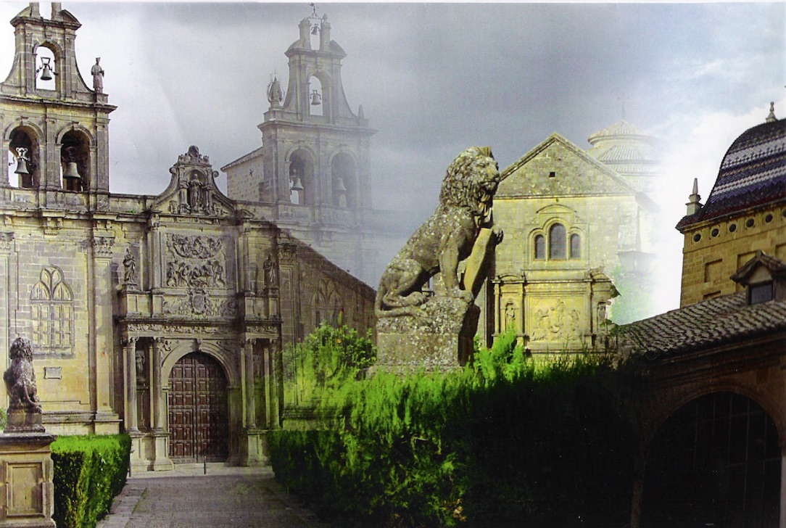
3ªP. HISTORIA DE LA IGLESIA
ÚBEDA
SIGLOS XVI-XVIII
HOSPITALES Y ERMITAS
Apuntes
Hacer clic

Slide 2
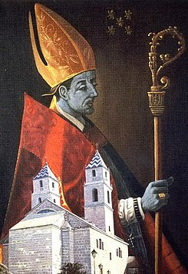
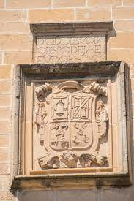
La presencia de la Iglesia en la historia de nuestra ciudad, se manifiesta no sólo por las transformaciones de las mezquitas en iglesias, y por el florecimiento de numerosos conventos sino también por la presencia de instituciones como los hospitales.
Entre todos sobresale el Hospital de Santiago, no sólo por la grandiosidad y belleza de su edificio, sino
porque ha perdurado a lo largo de los siglos dedicado a la asistencia de enfermos, hasta nuestros días.
HOSPITAL DE SANTIAGO
Cuatro altas y robustas torres con sus capiteles de azulejos se levantan en sus ángulos desafiando horizontes y pareceres. Según dicho popular, “hospital de tantas torres, no es hospital de pobres”, y es verdad porque el Hospital de Santiago, no es sólo Hospital, sino también, Capilla de Enterramiento y Residencia Episcopal de su fundador D. Diego de los Cobos.
D. Diego
de los Cobos
Obispo de Jaén
1560-1565

Slide 3
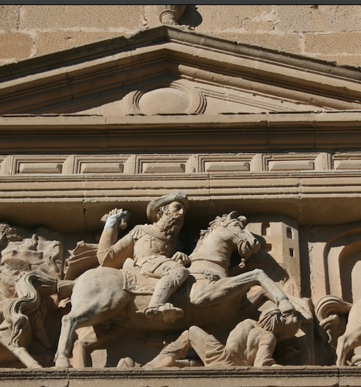
Situado junto a la ermita de S. Lázaro, camino de Baeza. Trazado por Andrés de Vandelvira en su última etapa caracterizada por su sobriedad, aúna todos sus cometidos.
Erigido hacia 1562. Las obras se concluyeron en 1578. En sus estatutos (1565) se determinan las obligaciones de los capellanes, el mayordomo y personal sanitario y doméstico.
HOSPITAL:
En la escritura fundacional don Diego de los Cobos señala que tendría cincuenta camas para enfermos, que fueran preferentemente vecinos de Úbeda.
La asistencia sanitaria estuvo en manos de 2 médicos
que debían vivir en la casa, un barbero, para sangrar y
un boticario. El cuidado estaría a cargo de seis mujeres.
La medicina también para el “espíritu”; en la Misa podrán encontrar el consuelo y la esperanza.
Hospital
de Santiago
Obras:
1562-1575

Slide 4
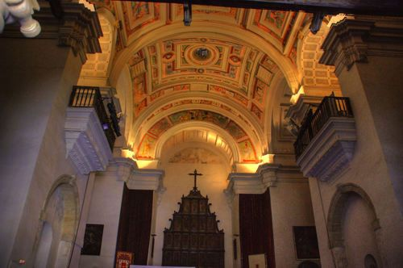
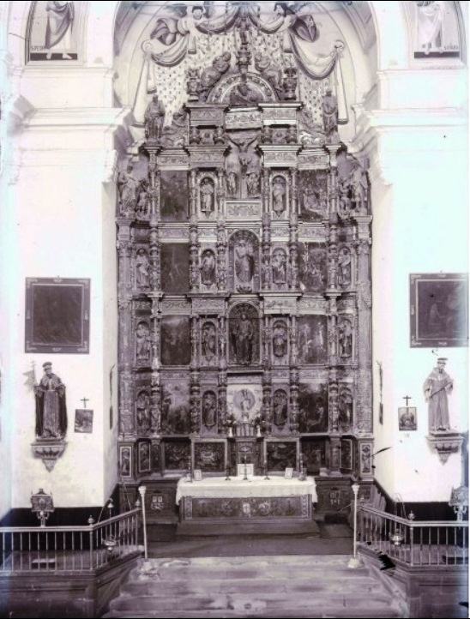
CAPILLA-ENTERRAMIENTO
Entre el vestíbulo y la entrada a la iglesia hay un grandioso patio renacentista con columnas de mármol blanco traídas de Génova. Tras las artísticas verjas de hierro (1576) nos adentramos en un templo espacioso, de una sola y elevada nave. La bóveda con figuras y adornos pintados al fresco lo mismo que la del crucero.
El altar mayor es de gran mérito con figuras bien talladas. El centro del retablo un precioso sagrario, sobre él, la imagen de Santiago, además la hornacina con la Asunción de la Virgen, presidiendo un gran Crucifijo y como corona el escudo del fundador.
Dispuso de una Capilla servida por un capellán mayor, doce capellanes, y cuatro mozos de coro para que los enfermos escucharan la santa misa cantada.
Los cantores utilizarían una de las tribunas de la torre frente al órgano. En la cripta, bajo el altar mayor reposan los restos mortales de Don Diego.
Bóveda
Altar Mayor

Slide 5
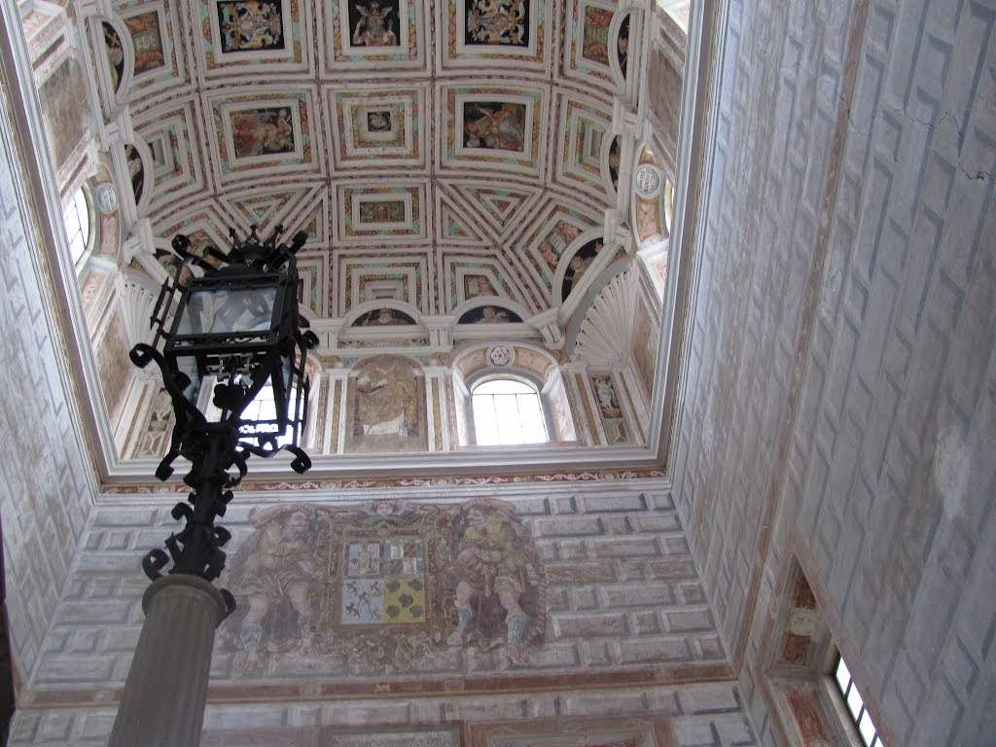
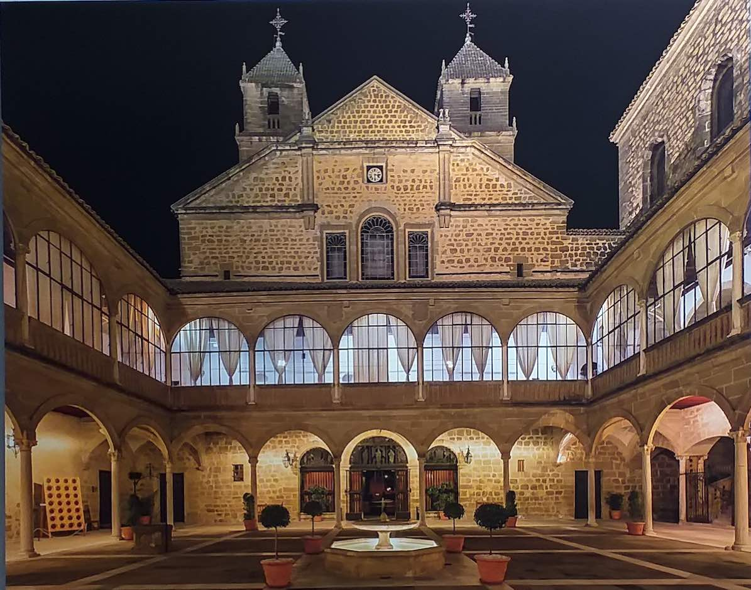
RESIDENCIA DEL OBISPO
La mentalidad aristocrática del promotor se muestra sobre todo en la escalera monumental de acceso a los departamentos episcopales, semejante a los grandes palacios del renacimiento.
Las representaciones ofrecen una visión de los personajes más representativos de la Biblia y de nuestra historia. La realeza aparece como un poder integrador dentro del orden universal.
El Balcón del Obispo en una de las torres de la fachada principal, se convierte en tribuna privilegiada desde la que contemplar los grandes acontecimientos, como la procesión cívico-religiosa que todos los años, el día de Santiago, desde Santa María, con las cruces de todas las parroquias, clero y autoridades acuden para celebrar la fiesta.
Los Obispos de Jaén tendrán desde entonces tres residencias: Jaén, Baeza y Úbeda.
Palacio Episcopal

Slide 6
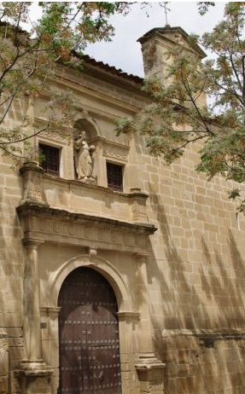
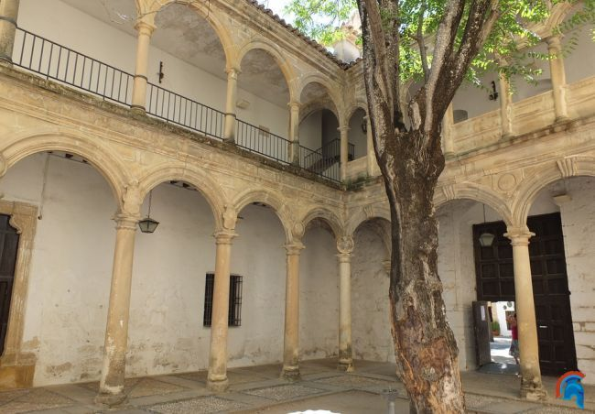
LOS HONRADOS VIEJOS DEL SALVADOR
Anterior en el tiempo, está el Hospital de los Honrados Viejos del Salvador, cuyo principal benefactor es don Francisco de los Cobos.
Él quiso unir desde el principio a su gran obra El Salvador, Capilla-Enterramiento, la dimensión asistencial y caritativa así como también la cultural, intentando crear una universidad a la altura de las más grandes, Bolonia, Salamanca, Alcalá.
El Hospital había sido fundado en 1392, para amparar a ancianos cristianos desvalidos. En el siglo XVI cede terrenos a don Francisco para construir la Capilla del Salvador, asignándosele como contrapartida una renta anual de 100 ducados para asistencia a necesitados.
*1552: Andrés Vandelvira realiza el patio más manierista de la ciudad y una pequeña espadaña.
En la fachada la imagen de Dios Padre.
Fachada
Patio Interior

Slide 7
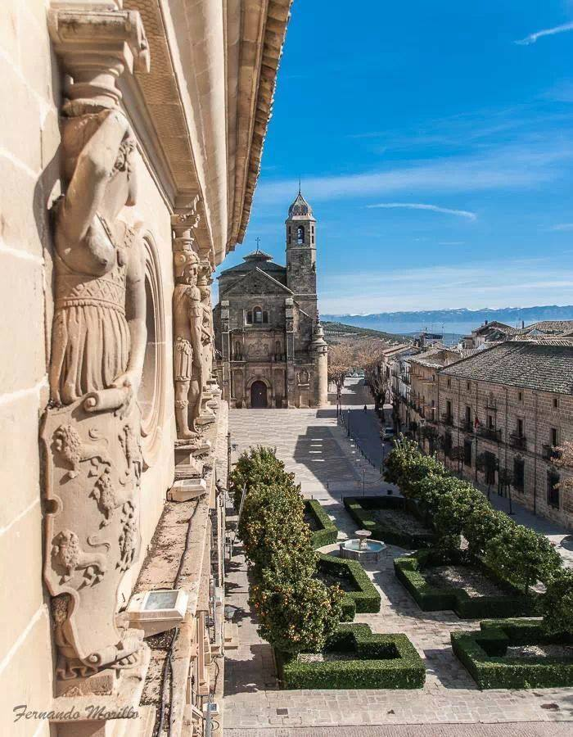
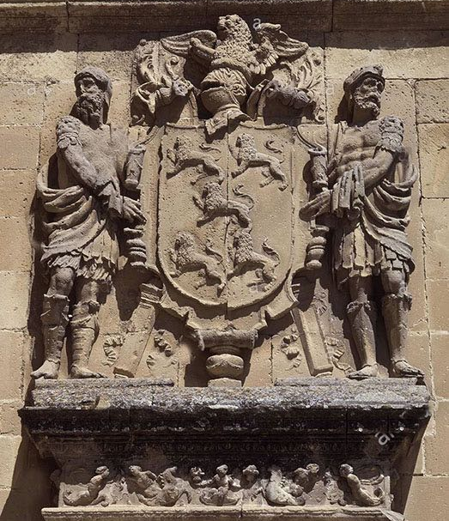
BASÍLICA: EL SALVADOR DEL MUNDO
La trayectoria personal de Francisco estuvo marcada por un continuo afán de superación y una incesante búsqueda de prestigio social.
En boca de sus detractores, D. Francisco más que buscar con esta edificación la gloria de Dios buscaba su propia glorificación y la de su familia. Prueba de ello sería la profusión de escudos y de “supuestos retratos”, en piedra. Esto responde a la mentalidad de una época en que gloria, éxito, prestigio personal se identifica fácilmente con la gloria de Dios.
El componente religioso estaba presente en la vida y en la muerte. De ahí el afán de los nobles de buscar el enterramiento en capillas buscando la protección divina, mediante las reliquias, y sobre todo la celebración de numerosas misas.
Los 12 capellanes tenían que decir 5 misas cada uno por semana, en sufragio del alma del Fundador.
El Salvador
Escudo de
D. Francisco

Slide 8
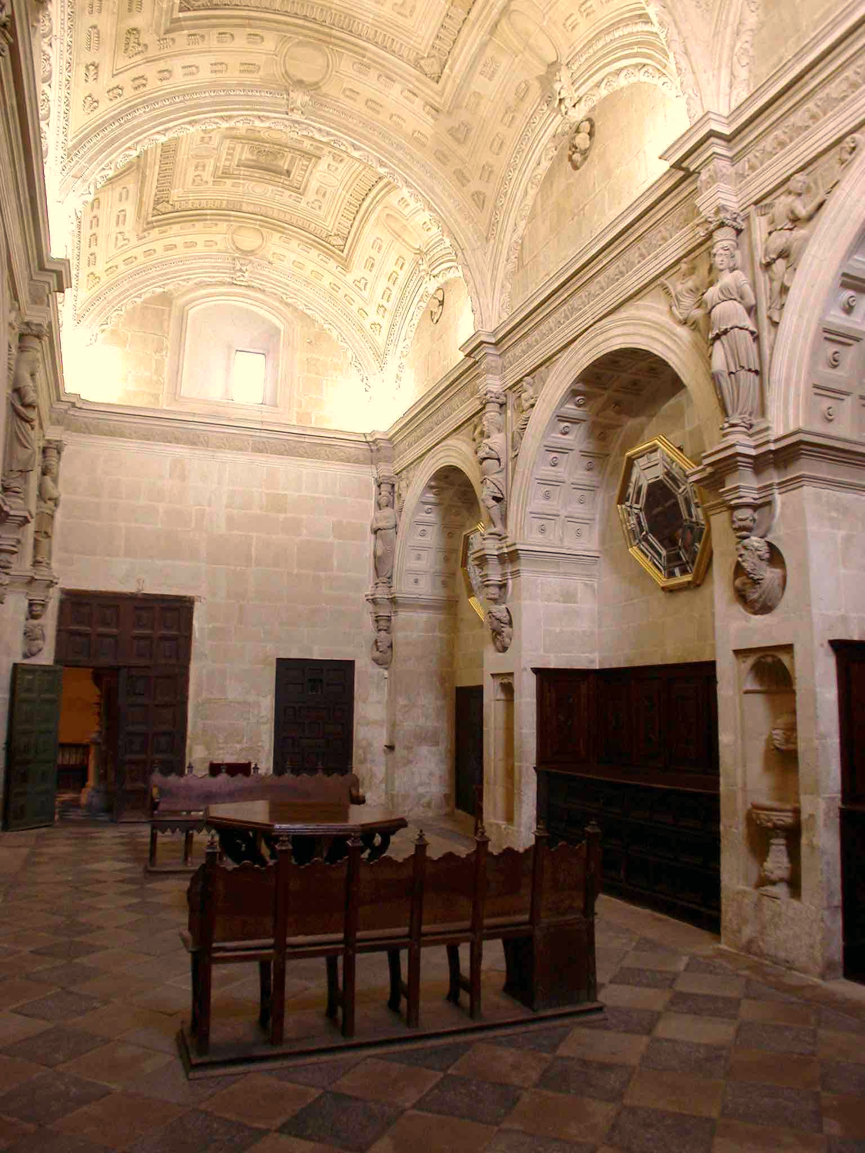
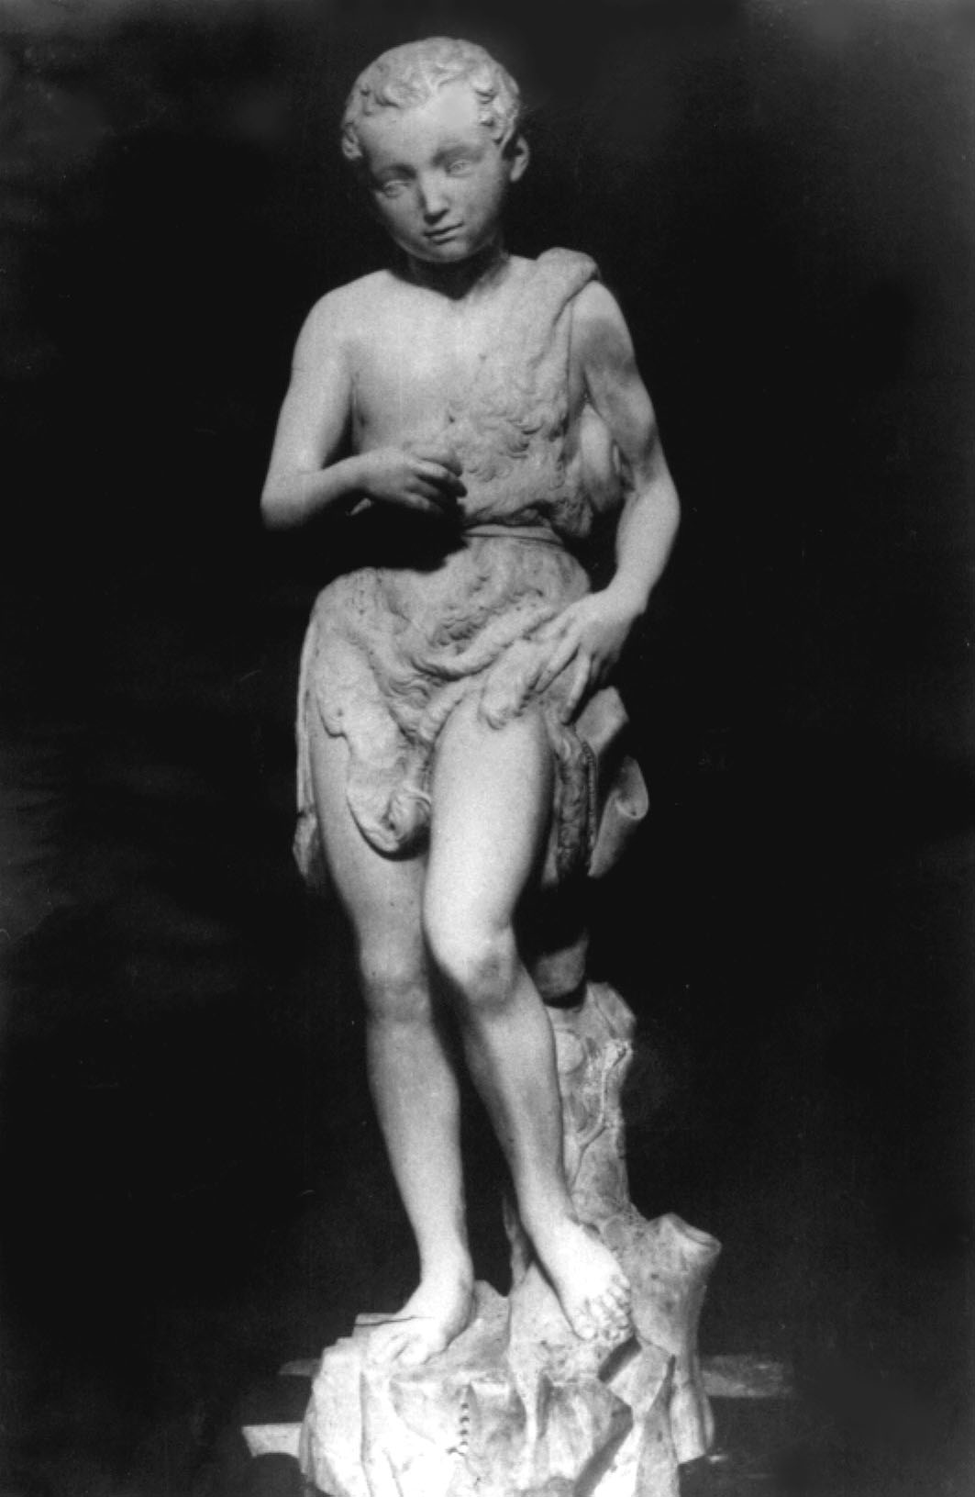
*1535. 2 FEBRERO. Paulo III concede la Fundación, encargándose del proyecto Diego de Siloé.
*1540. Andrés de Vandelvira y Alonso Ruiz se comprometen a reanudar la obra, “con la condición de que la portada principal del templo sea de forma semejante a la puerta del “Perdón” realizada por Siloé
en Granada”.
A Vandelvira corresponde el emplazamiento ya en exclusiva y la ejecución de la nueva sacristía. En la ornamentación del templo intervienen artistas geniales como Jamete, Berruguete y Villalpando.
*1556. Se concluyeron las obras, ya muerto Cobos.
*1559. Fue consagrado el 8 octubre y los restos mortales de D. Francisco (muerto +1547) fueron trasladados a la cripta el 20 noviembre.
Se enriqueció con grandes obras, como el San Juanito de Miguel Ángel, la Piedad del Piombo, y el cáliz de oro regalo del emperador Carlos.
Sacristía
San Juanito

Slide 9
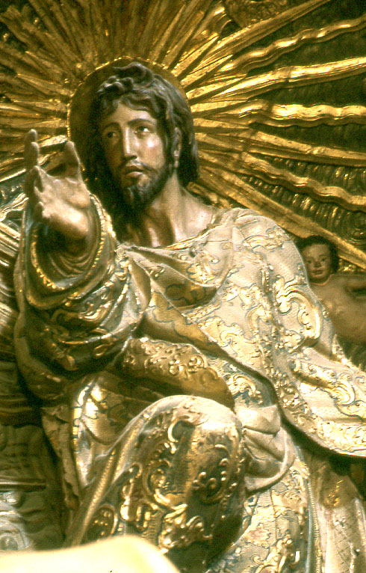
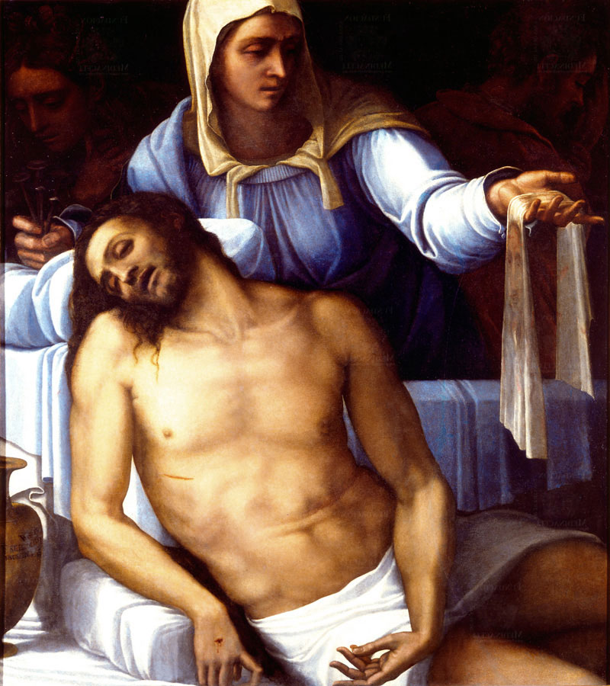
El Salvador es hoy el monumento emblemático de Úbeda, dedicado a Cristo, en el misterio de la Transfiguración, que preside el retablo
y la portada principal.
Es erigido según expresa su fundador:
* En honor a la Divinidad,
en el misterio de la Trinidad.
* En honor a Santa María nuestra Señora.
* Para ensalzar el Sacramento de la Eucaristía,
por el que Cristo quiso morar entre nosotros.
* Para dar gracias al Altísimo, por las muchas mercedes que de Dios tengo recibidas.
*Pero también, como templo expiatorio, deseando poner mi ánima en buen estado
y trocar los bienes temporales
por los espirituales
en satisfacción de mis culpas y pecados.
El Salvador
(Berruguete)
Piedad (Piombo)

Slide 10
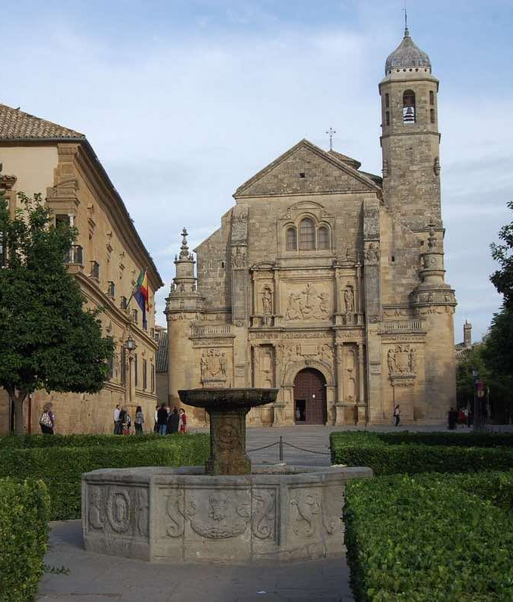
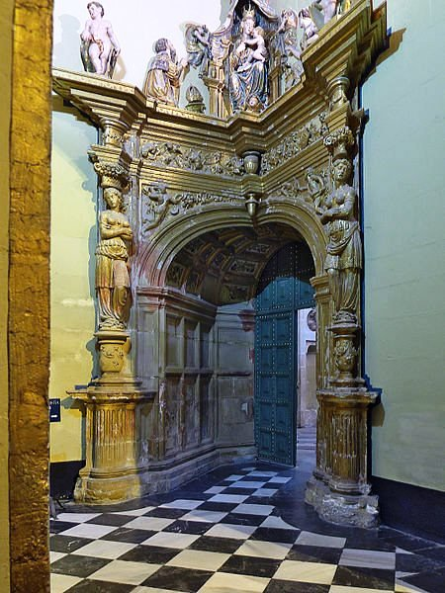
La Portada del Salvador, es de las más simbólicas del plateresco español. En ella se establece un diálogo entre muerte/resurrección y la era Clásica. En los laterales aparecen dos magníficos grupos escultóricos con los escudos Cobos y Mendoza.
El segundo cuerpo tiene un alto relieve dedicado a la Transfiguración del Señor en el monte Tabor. El templo tiene otras dos portadas triunfales dedicadas a Santiago y a la Caridad.
Sorprende la grandiosa reja de Francisco de Villalpando fundida en 1555 utilizada aquí para delimitar el espacio basilical del sepulcral.
Destaca el altar mayor que conserva el retablo
de la Transfiguración de Alonso de Berruguete.
La sacristía de planta rectangular, tiene tres tramos cubiertos por bóvedas vaídas, siendo espectacular su entrada con un arco en esquina.
Fachada Principal
El Salvador
Entrada
Sacristía

Slide 11
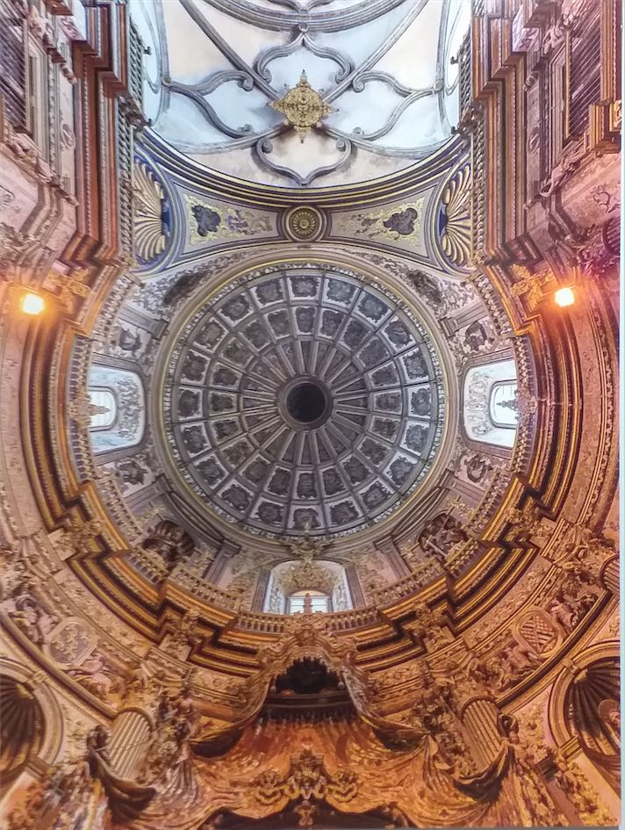
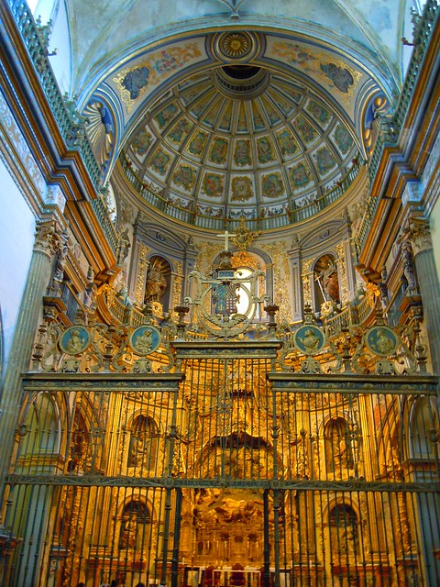
¿Una Iglesia elitista?
D. Diego de los Cobos: Siendo el hospital para pobres, ha de ser también lugar de santidad, donde se rinda culto a Santiago, patrón de España. Donde sus rectores, han de ser “cristianos viejos”, de buena fama, sin mancha de “moro ni judío”, no penitenciados por la Inquisición. Dispone que para el día de Santiago cada año se dote a 4 doncellas pobres y huérfanas, que sean “hijasdalgo” por linaje y que no tengan raza de “moro ni de confeso”.
Don Francisco de los Cobos, destinó sesenta ducados
para casar a doncellas “cristianas”, pobres y honestas.
Don Juan Vázquez, impone la siguiente cláusula en la selección de “nuevas profesas”: éstas han de pertenecer al linaje de los Molina y luego de Úbeda o de Jaén: “Ordeno que las que hubieren de entrar en el convento, sean “cristianas viejas”, descendientes no de raza “mora ni judía”.
Cúpula Interior
Altar Mayor

Slide 12
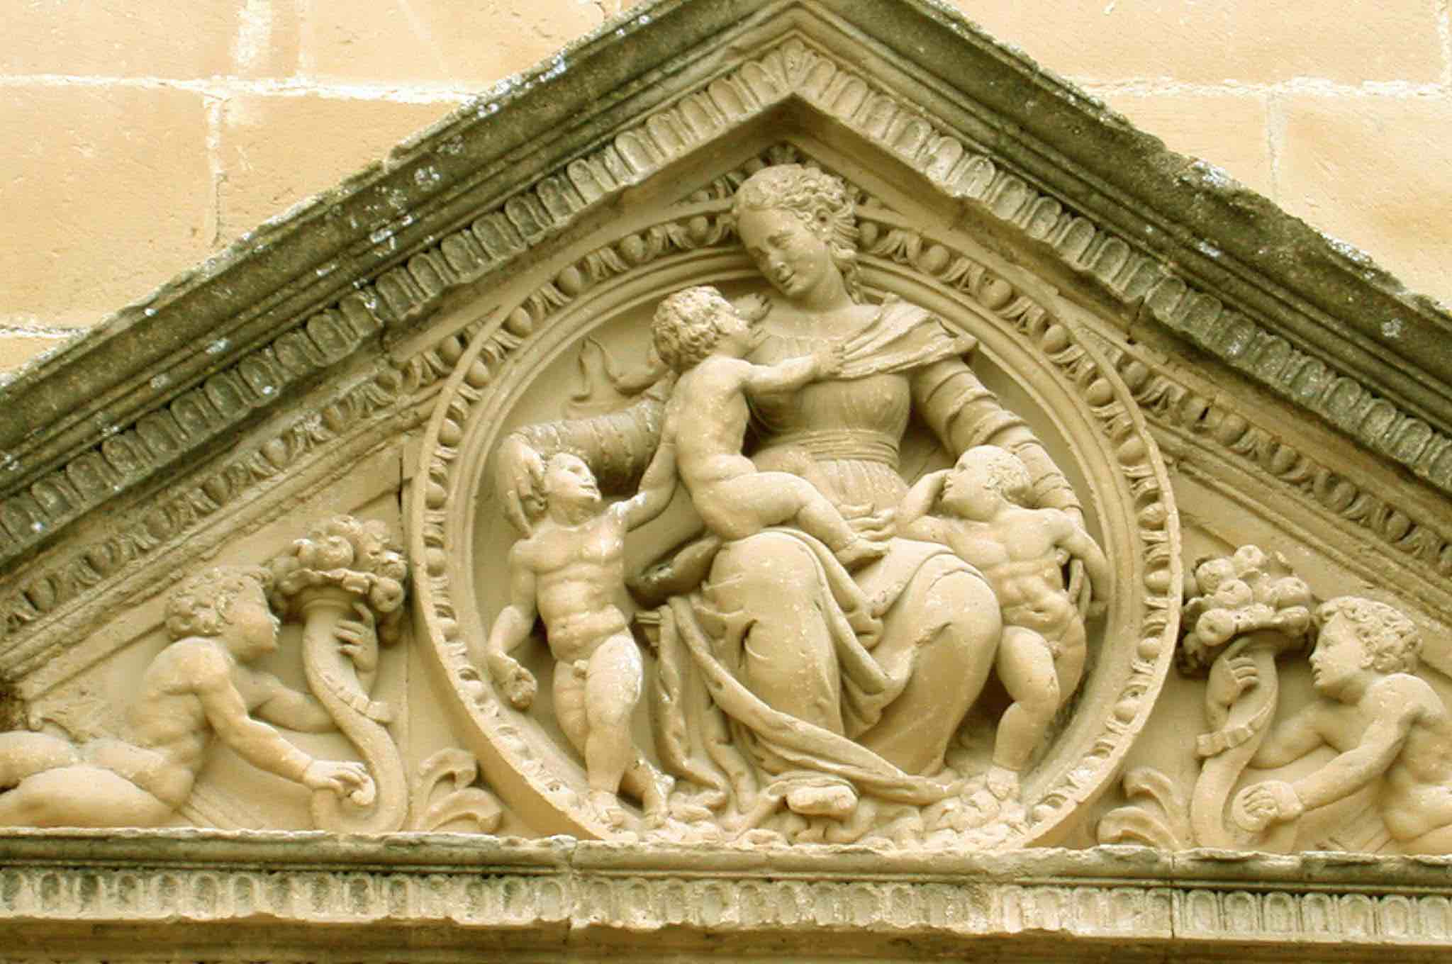
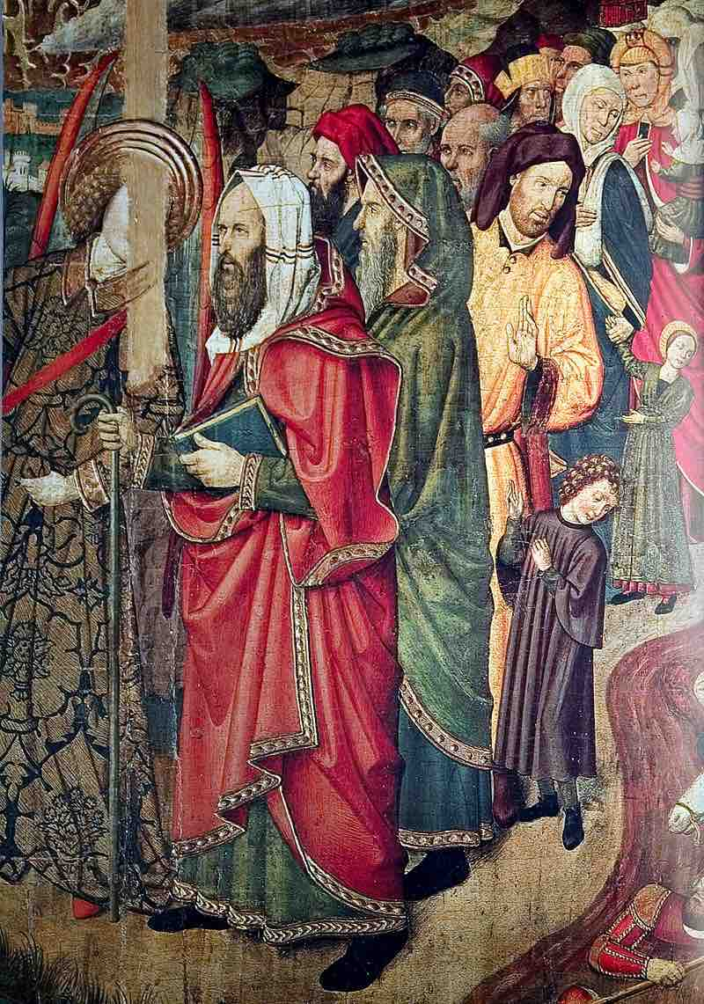
La convivencia de los judíos en el seno de la sociedad hispana planteó desde siglos atrás los problemas típicos de recelo que toda minoría compacta suscita.
La presión social que limitaba el acceso de judíos a determinados empleos, multiplicó el número de «conversiones» a la fe cristiana; en muchos casos evidentemente falsas, en otros casos, sinceras. Surgió a lo largo del siglo XV una situación curiosa: Los cristianos impulsaban a los judíos a convertirse; pero su conversión resultaba “sospechosa”.
La suspicacia social amargó la vida de familias sinceramente convertidas, de las cuales brotaron más tarde personajes de alta calidad política y literaria: Fray Hernando de Talavera, confesor de la Reina Católica, y arzobispo de Granada; Luis Vives, San Juan de Ávila, San Juan de Dios, Diego Laínez jesuita, Sta Teresa de Jesús y otros, nietos de judíos.
La Caridad
Intolerancia

Slide 13
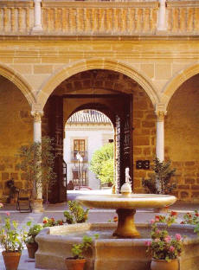
FUNDACIÓN DE HOSPITALES:
Las motivaciones que mueven a muchos cristianos pueden ser muy variadas:
* El ejercicio de la caridad cristiana (fe con obras).
* La necesidad de aislar pobres y enfermos,
(sobre todo en época de pestes).
*Y el sincero deseo de asegurar mejores condiciones de vida para los sectores
marginados de la sociedad.
La mayoría son fundaciones de nobles, eclesiásticos, cofradías gremiales, o simples hombres honrados y generosos,
que contaron con la supervisión diocesana.
Los cabildos municipales de Baeza y Úbeda trataron de ayudar permitiendo que gozaran de exención fiscal o cediéndoles una parte del trigo almacenado en el Pósito en las épocas de escasez para favorecer una adecuada manutención de los enfermos y pobres y mitigar la violencia de los conflictos sociales.
Hospital Santiago

Slide 14
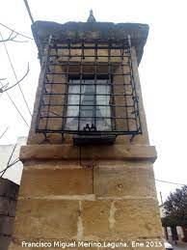
HOSPITAL DE SAN GIL
*1424. Es una de las fundaciones más antiguas.
Próximo a la ermita de su mismo nombre.
Don Pedro Ibáñez en su testamento especifica
los bienes que cede para su mantenimiento.
D. Diego Hernández Barba y Catalina Alonso
ordenaron su enterramiento en su capilla hacia el año 1521 ante el notario Francisco de Cazorla.
La ermita estaba enclavada en la jurisdicción de San Nicolás, se levantó en la calle del mismo nombre, entre la del Agua y la del Gallo.
El presbítero don Facundo López Mexína ante el notario don Juan Nicolás Murciano afirma:
"Declaro que soy administrador de dicha ermita del Señor San Gil desde muchos años”. En 1788 aún permanecía abierta al culto.
Hospital
de
San Gil

Slide 15
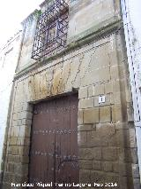
HOSPITAL DE SAN ANTÓN
Hospital de San Antón Abad, sus posibles restos, calle Afán de Rivera, en la collación de San Lorenzo, fue uno de los hospitales más antiguos creado tras la reconquista.
Allí se curaba del ergotismo, un tipo de herpes, popularmente "fuego del diablo", bastante frecuente en la Edad Media.
Por privilegio de los reyes castellanos sus empleados estaban exentos de impuestos, milicias y otras cargas.
A pesar del gran prestigio que pudo gozar en la ciudad, a principios del siglo XVII no existían restos del hospital, a excepción de una cofradía en la iglesia de San Lorenzo.
Al menos, los restos de esta portada, donde aparece la cruz tau, forma de T, nos hacen recordar su existencia en nuestra ciudad.
Hospital
de
San Antón

Slide 16
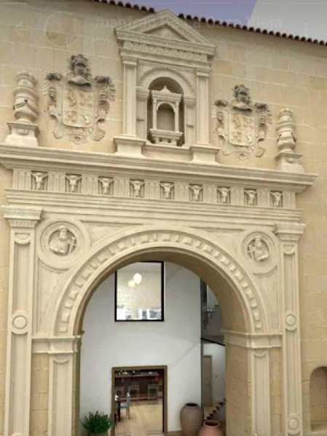
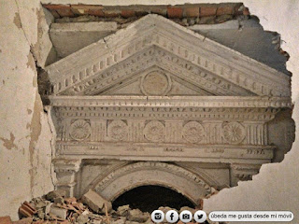
HOSPITAL DE SAN JORGE
*1347. Es fundado el Hospital al final del Rastro haciendo esquina con calle San Jorge.
*1552. Por iniciativa y con la generosa dotación de don Pedro Armíldez Chirino, compañero de Hernán Cortés, el gran arquitecto Andrés de Vandelvira proyecta y supervisa una magnifica portada para una capilla del antiguo Hospital, dedicada al Santísimo Sacramento.
Tal y como se puede apreciar por los últimos descubrimientos es singular la representación dedicada a la Eucaristía sobre el arco de entrada.
*1591. Este hospital pasó a llamarse “Casa de niños expósitos del Espíritu Santo y pobres de Jesucristo”. Tenía afiliada una cofradía con idéntica advocación.
Reconstrución
simulada

Slide 17
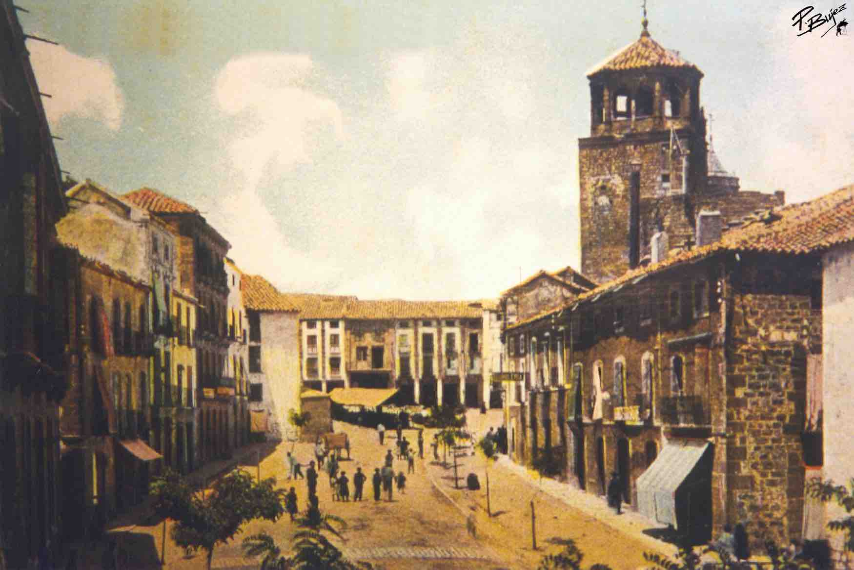
NIÑOS EXPÓSITOS
*1570: La atención a los niños expósitos
estuvo vinculada en Baeza y Úbeda a la orden del Santo Espíritu, que inicia su andadura recogiendo niños abandonados.
Los canónigos regulares de San Agustín
practicaron la caridad en albergues temporales
pues siempre fue una comunidad masculina, reducida y pobre en recursos económicos.
*1622: Las dificultades internas de la cofradía obligaron al obispo de Jaén a enviar un visitador que inspeccionó incluso la obra pía de los niños expósitos existente en la parroquia de S. Isidoro.
Dándose paso a una nueva etapa para la casa cuna que en adelante fue tutelada por la cofradía de San José, advocación que sustituyó el antiguo nombre de la cofradía del Santo Espíritu.
Calle
Rastro

Slide 18
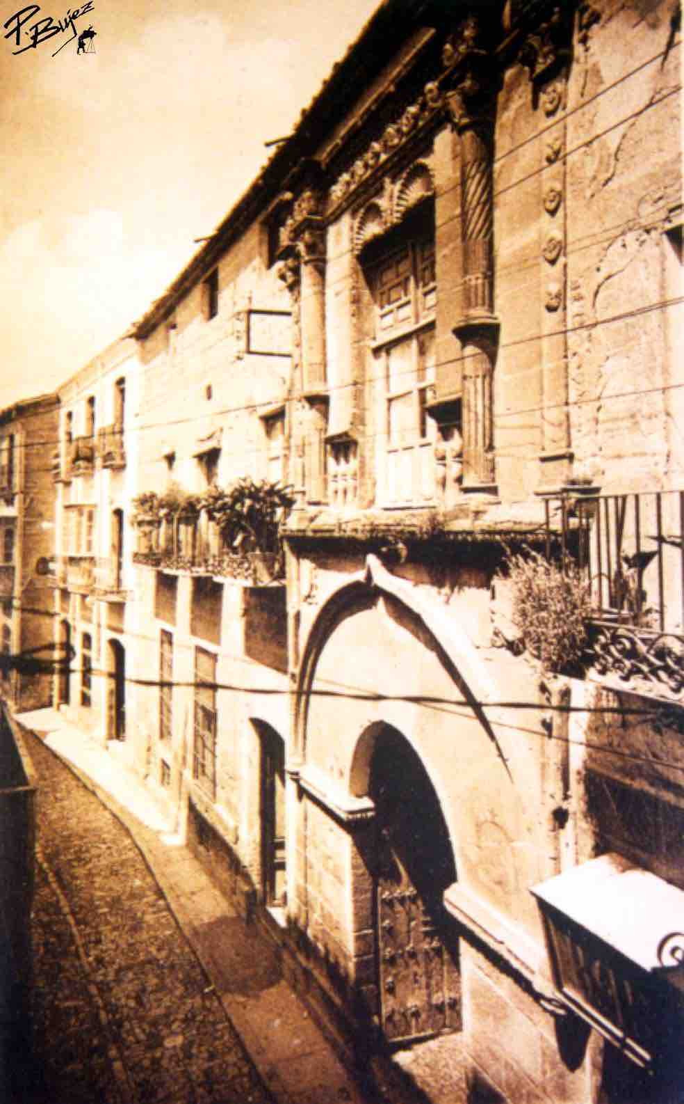
NIÑOS EXPÓSITOS II
Otro episodio triste pero bastante frecuente son
los niños abandonados por falta de recursos,
o por miedo al rechazo social.
Criaturas indefensas, recién nacidas,
envueltas en harapos y expuestas a la puerta
de cualquier hogar o convento.
Para su cuidado se había creado en Úbeda
la Cofradía de San José,
bajo la tutela del Convento del Sancti Spíritus,
instalado en la ciudad a finales del XVI.
Los niños eran puestos, hasta su “destete”
en las manos de una “ama de leche” a sueldo,
no siempre honestamente ganado.
Recluidos en circunstancias penosas
por la falta de medios, y la dejadez de los responsables, muchos de ellos
morían sin llegar a la pubertad.
Calle
Rastro

Slide 19
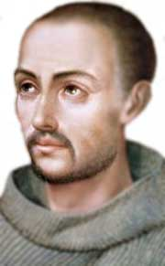
SAN JUAN DE DIOS
*1601. Se funda el convento-hospital hospitalario. Existía con anterioridad en la calle Mesones un hospital de pobres llamado de Ntro. Sr. Jesucristo, pero en pésimas condiciones. La propia ciudad es la que solicita el establecimiento de la orden hospitalaria de San Juan de Dios, entregándole ese hospital para su administración.
El honor de patrón lo recibe Juan de Agreda, que donó a la comunidad compuesta por seis religiosos y 4 capellanes, casi diez mil ducados.
El hospital daba servicio a pobres y enfermos, contaba con 8 camas, fundando además la sala de convalecencias. En él se cuidaban leprosos, enfermos mentales y contagiosos.
Disponía de médicos y cirujanos propios, entre ellos frailes de la propia orden hospitalaria.
SAN JUAN
DE DIOS
Fundador
*1495
+1550
En Granada

Slide 20
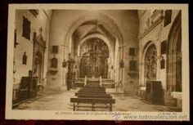
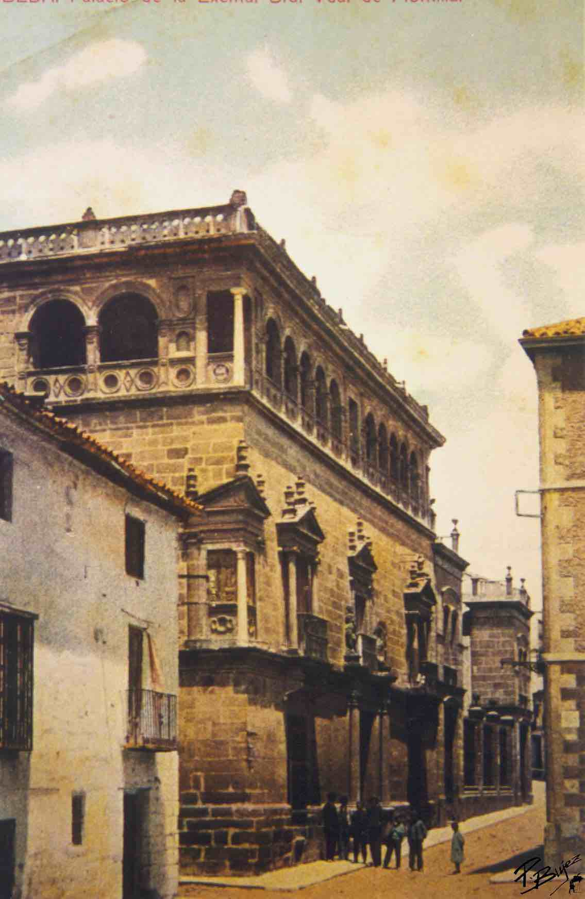
HOSPITAL DE SANTO DOMINGO
*1564. En el testamento de don Francisco Vela de los Cobos consta que con licencia del Emperador, funda un mayorazgo: “y faltando sucesores, mandan que se inviertan las rentas en curar pobres enfermos en sus propias casas y en el hospital de Sto Domingo, situado en el Real Viejo.
También nombra mayordomo del hospital y que se haga una capilla, que haya un capellán que diga cuatro misas a la semana.
Con anterioridad se habla de la existencia de un hospital dedicado a Santo Domingo. Creado a instancias del regidor Gil Sánchez de Valencia (primera mitad del S. XV), que cede seis casas ubicadas en la collación de Santo Domingo y dos hazas en la Huerta de San Juan para levantar un hospital para atender a pobres y necesitados.
Iglesia de
Santo
Domingo
Vela de los Cobos

Slide 21
HOSPITAL DE S. PEDRO Y S. PABLO
Una Cofradía, en este caso gremial, formada por los zapateros de la ciudad de Úbeda fue la promotora del Hospital de San Pedro y San Pablo.
Su emplazamiento en la plaza del Mercado en la acera que mira al poniente y al comienzo de la cuesta del Losál.
Disponía de casas cerca de la Fuente de la Salobreja, en la collación de San Juan Apóstol.
Empezó a funcionar en la última década del siglo XV siendo sus estatutos reformados hacia 1511. Sirvió de albergue para pobres y desamparados transeúntes y peregrinos.
Hospital
de
San Pedro
y
San Pablo

Slide 22
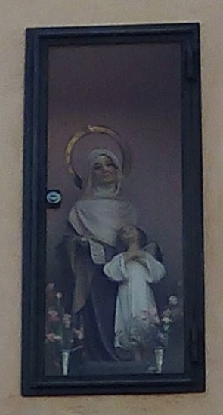
HOSPITAL DE SANTA ANA
Estaba en la Parroquia de San Nicolás.
Su fundación es también antiquísima.
Aún hoy se puede observar un pequeño nicho en la pared en la esquina de la calle Córcoles, donde se venera a Santa Ana, creemos que el hospital estuvo en aquel lugar o muy cerca.
El de Santa Ana, es mencionado en el testamento del regidor Juan López en 1491 y estuvo situado en la collación de San Nicolás.
Mantuvo actividad hasta el año 1608 cuando sus casas pasan a ser propiedad de Ana de Navarrete.
Creemos que antiguamente hubo otros hospitales, uno por lo menos
en cada parroquia o collación.
Hornacina
Santa Ana

Slide 23
ENUMERAMOS ALGUNOS DE ELLOS:
* HOSPITAL DE NUESTRA SRA. DEL ROSARIO
Fundado por don Jorge de la Paz y Silveira, asignándole
una renta de 182,600 maravedíes.
*OTRO HOSPITAL. (año 1551):
Don Diego de Guzmán, funda un hospital en la demarcación de la Colegial de Santa María, además un colegio para niños huérfanos.
*OTRO HOSPITAL (S. XVI):
En la calle de la Alberguería de San Juan de los Huertos,
aunque había desaparecido la iglesia y la mayoría
de las calles de esa parroquia.
Por lo dicho se comprende que Úbeda no estuvo nunca
abandonada en cuanto a ayuda caritativa
y asistencia a los pobres, que encontraban auxilio
(en medio de toda clase de deficiencias),
en los numerosos asilos y hospitales, que la piedad
y fe de nuestros mayores fundaron.

Slide 24
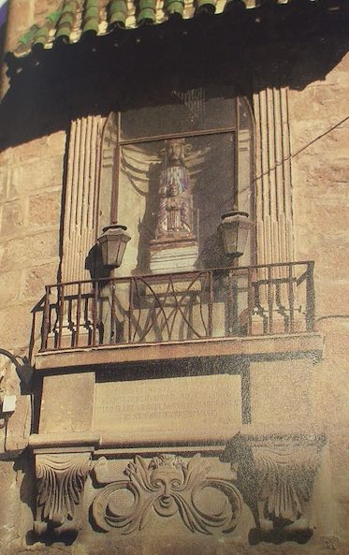
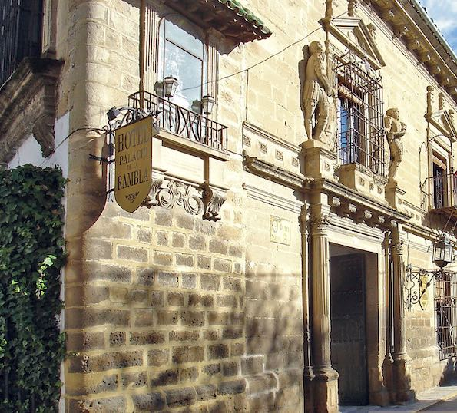
VIRGEN DE LA LUZ
Junto a la fachada del palacio del Marqués de la Rambla, aparece una pequeña hornacina bajo un tejadillo de teja policromada, hallada en un hueco
de la muralla colindante.
En ella se conserva una interesante talla de madera policromada de estilo románico, que representa
a la Virgen de la Luz, una Virgen con el Niño
en una actitud hierática y trascendente.
En la parte inferior aparece
la siguiente inscripción:
IMAGEN DE LA VIRGEN DE LA LUZ HALLADA
EN UN HUECO DE ESTA MURALLA EN MCCC,
EXPUESTA EN ESTE LUGAR EN MEMORIA
DE DON BERNARDO MARQUÉS DE LA RAMBLA
MUERTO EN 1918.
“Marqués
De la Rambla”

Slide 25
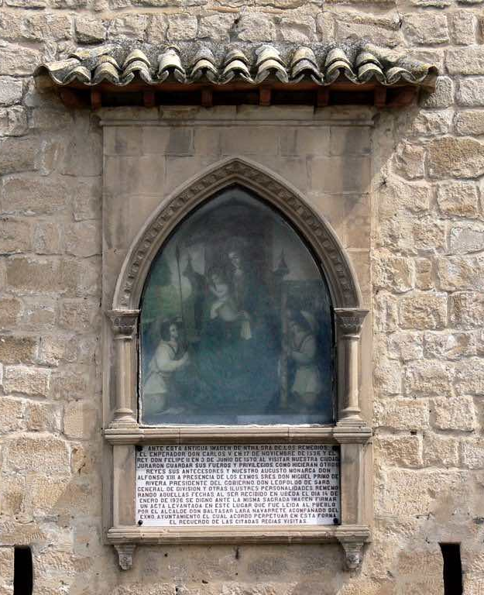
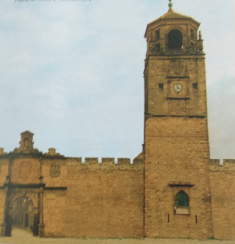
VIRGEN DE LOS REMEDIOS
LA TORRE DEL RELOJ, en su origen era un torreón perteneciente a la muralla medieval, construido
en el siglo XIII y que defendía la transitada
Puerta de Toledo.
En la segunda mitad del XVI (1562)
se adapta la torre para albergar un reloj
y campanas añadiéndole un templete.
En su parte inferior alberga una hornacina con la imagen de Nuestra Señora de los Remedios.
Su importancia histórica radica en que ante ella
Carlos V (1526), Felipe II (1570) Y Alfonso XIII (1926)
juraron guardar los fueros de la ciudad de Úbeda.
La Virgen de los Remedios es patrona de la Orden Trinitaria. Ante su imagen en Valencia, en el convento trinitario, oró don Juan de Austria, al partir para la batalla de Lepanto.
Virgen de
los Remedios
Reconstrucción

Slide 26
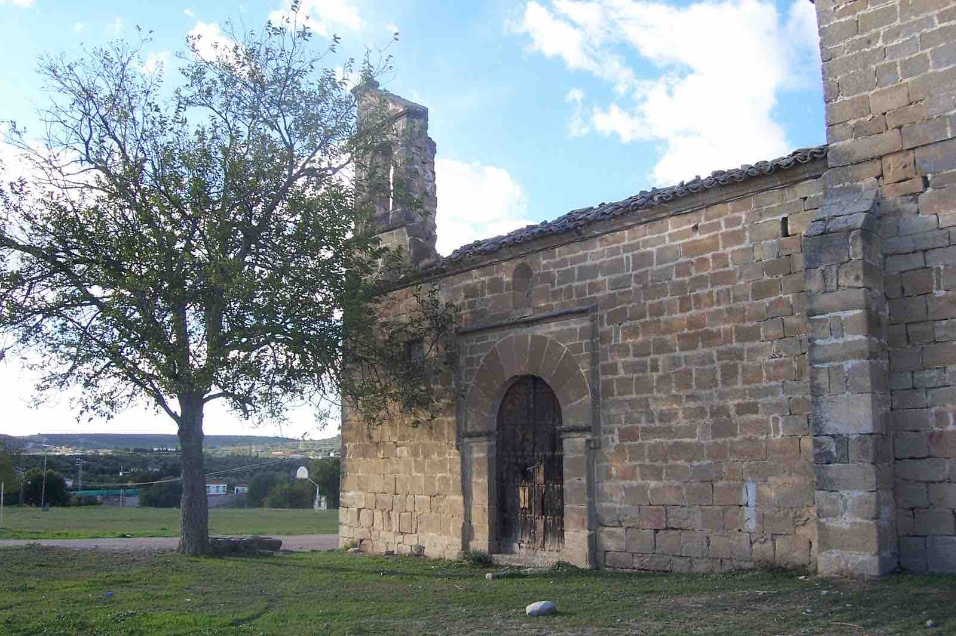
ERMITA: SAN BARTOLOMÉ
Es una sencilla iglesia que se sitúa a 5 klms, en la aldea de San Bartolomé. Reedificada en el siglo XVII. La ermita funcionó como iglesia parroquial hasta 1826. De estilo tardo-renacentista en su portada principal y barroco en su interior.
Es de una sola nave cubierta por bóveda de cañón, cúpula de media naranja con un bello retablo también de estilo barroco. Antaño se veneraba en esta ermita la imagen de Nuestra Señora de la Blanca. La pila bautismal románica de dicha ermita, fue traslada en 2015, a la Basílica de Santa María de los Reales Alcázares.
Junto a la ermita se encuentra la torre denominada de Garci Fernández. Todo este conjunto se levanta sobre un antiguo recinto fortificado iberorromano, donde son visibles algunos sillares ciclópeos.
San
Bartolomé

Slide 27
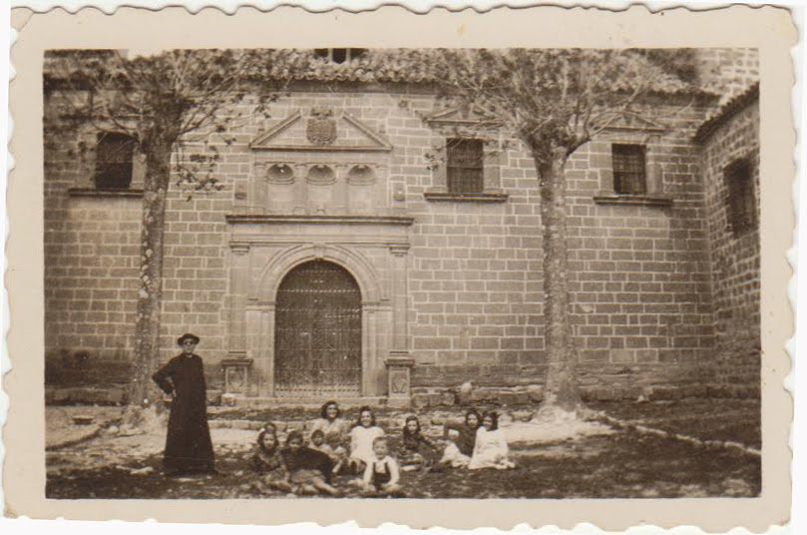
MADRE DE DIOS DEL CAMPO En lo alto de un cerro a la izquierda de la antigua carretera de Torreperogil, se alzan sus ruinas.
Su fundación es muy antigua.
*1495. Pero Sánchez Romo legó a la iglesia su palacio, emplazado junto a la ermita.
*1740. Se acomete la reedificación dedicándose a hospedaje para peregrinos. La capilla y el palacio formaba ángulo a uno y otro lado dejando un gran patio cerrado, frente a la portada de la iglesia y hornacinas. En su interior la capilla mayor se cubría con cúpula barroca y poseía camarín con rica reja de forja, poseía ricos lienzos, representado los milagros de Madre de Dios. El campanario estaba dotado de una esbelta espadaña.
En esta ermita era tradicional la Romería de Madre de Dios cuya imagen se trasladaba a la iglesia de San Pablo para sus cultos en el mes de mayo.
Madre de Dios del Campo.

Slide 28
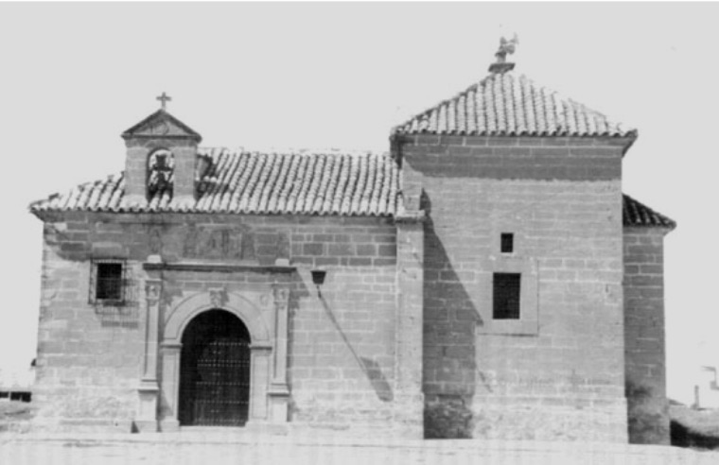
NUESTRA SEÑORA DEL PILAR
Es una ermita pequeña de un ambiente íntimo y recogido. Se enclava esta “joya” en un extremo del
Parque Norte.
Fue fundada a principios del Siglo XVIII por el presbítero de S. Isidoro don Francisco de Pagéz y Segura y construida de una sola nave, en un estilo renacentista.
*1709. Comenzaron las obras. Su retablo dorado está presidido por la pequeña talla de la Virgen del Pilar. Sobre su portada hay una pequeña espadaña y relieve de la aparición de la Virgen a Santiago.
Es la única ermita que se conserva en la ciudad.
Se le denomina también ermita del paje debido a la “popularización” del apellido del fundador.
Celebra su festividad el día 12 de octubre, “Día de la Hispanidad y pertenece a la Parroquia Virgen del Pilar y Santa Teresa.
Virgen
del Pilar
Ermita
Del Paje

Slide 29
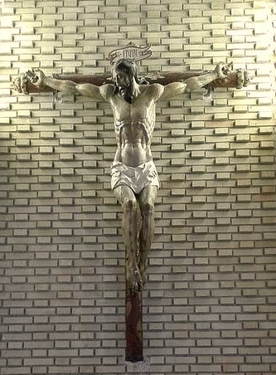
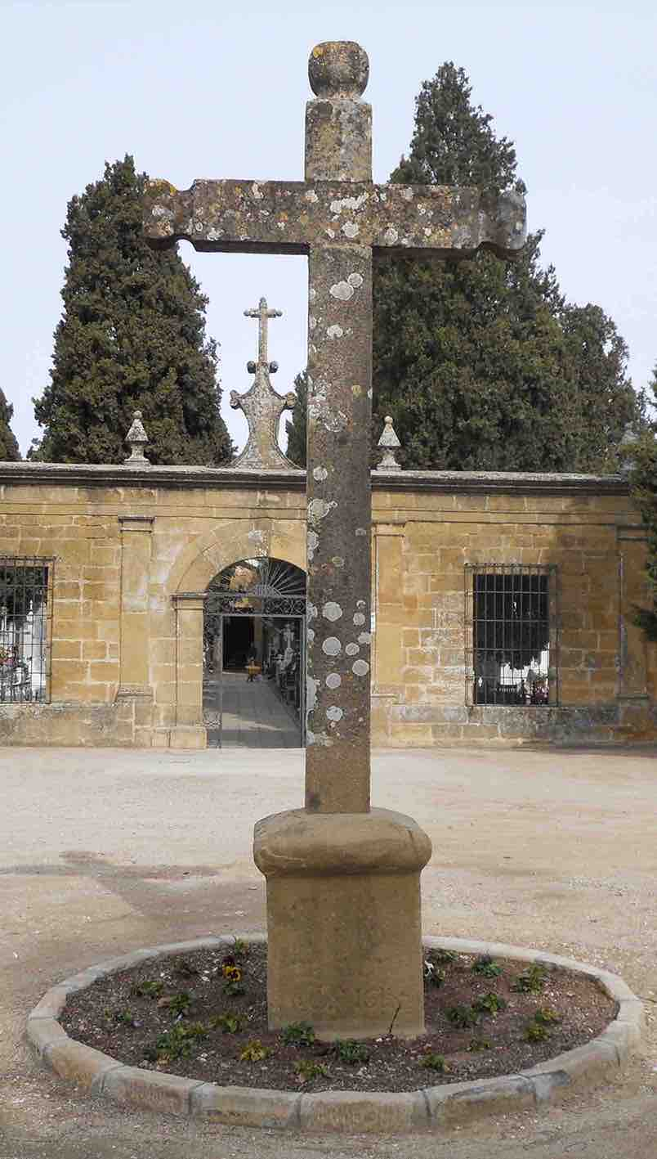
ERMITA DE SAN GINÉS
Se cree que ya estuvo en tiempos de la ocupación árabe. Reformada a finales del siglo XVIII.
*1837:Convertida en templo del nuevo cementerio.
En la “nueva capilla” se puede contemplar la imagen impresionante de un crucificado, un Cristo corpulento, muy bien proporcionado, una talla renacentista de finales del siglo XVI, que perteneció a la cofradía de la Vera Cruz y que ha permanecido "olvidada”.
Se podría estar "ante uno de los mejores crucificados de Úbeda" y además "el más antiguo de su imaginería procesional”. Tanto el Cristo como la Cruz son dos joyas “del renacimiento”.
En la puerta del Cementerio hay una cruz de piedra con una inscripción, de la que se lee sólo el año en que fue construida, 1615.
Cementerio

Slide 30
ERMITA SANTA EULALIA
* Ubicada en la aldea de Santa Eulalia.
Todo parece indicar que se ubica sobre un asentamiento romano, conservándose restos numerosos de fortificaciones.
* Desde 1446, los vecinos de Sabiote y de
Torreperogil conocían esta ermita bajo la advocación de Nuestra Señora de Santolaya.
* Fue en esta ermita donde se veneró la imagen de la Patrona hasta que se construyó
el Santuario del Gavellar.
* En recuerdo de este hecho es, sin duda,
el descanso que la imagen de la Patrona realiza el día de su romería antes de marchar a Úbeda o a su Santuario.
* En el presente pertenece a la Parroquia de Virgen del Pilar y Santa Teresa.
Ermita
Santa
Eulalia

Slide 31
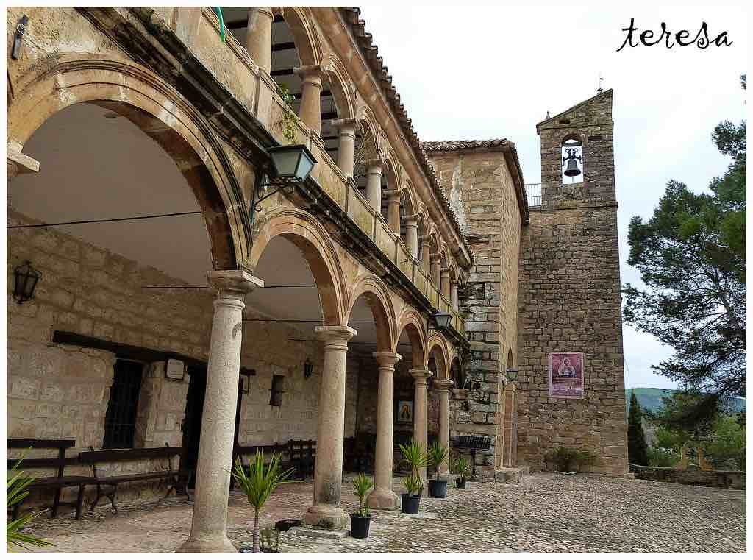
EL SANTUARIO:VIRGEN DE GUADALUPE
El Santuario fue erigido en tiempo inmemorial en el lugar de la aparición. Está enclavado junto al Arroyo del Gavellar, a una legua de Úbeda y a sólo media de la aldea de “Santolaya”. La Ermita es una fuerte y bella construcción.
*1597. Se construye el campanario en ángulo.
La única nave se cubre con bóveda de cañón.
*1675. El altar mayor y camarín son de estilo
Barroco realizados por Diego de Alarcón.
*1766. Se fabrica la reja. En el Camarín de la Virgen reposan los restos de Juan Martínez, protagonista en la aparición. En el exterior destaca el gótico de la puerta de San Miguel y el renacimiento de las arcadas.
De 1 mayo a 8 de sept. permanece en la Basílica de Sta María en la ciudad de Úbeda.
El Santuario Virgen
de Guadalupe

Slide 32
Fin
EFM
3ª Parte:
HOSPITALES
ERMITAS
ubedaiglesiadigital.es

